Slide 1
C程式語言教學#2

Slide 2
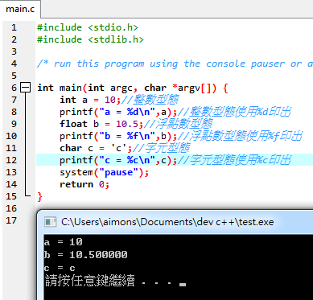
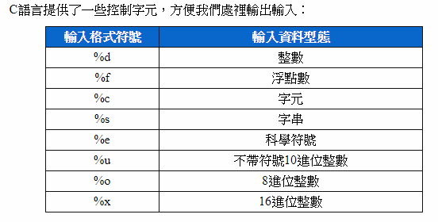
變數型態
練習:借由變數型態的設定來輸出自己的學號姓名等等

Slide 3
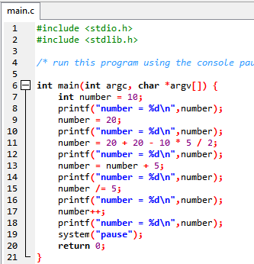
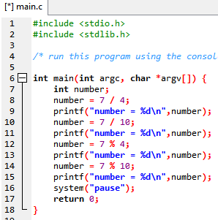
整數的計算

Slide 4
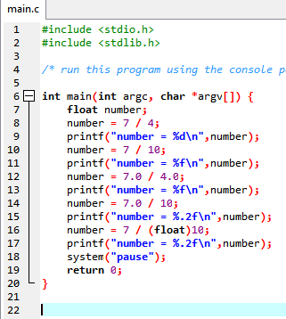
浮點數計算

Slide 5
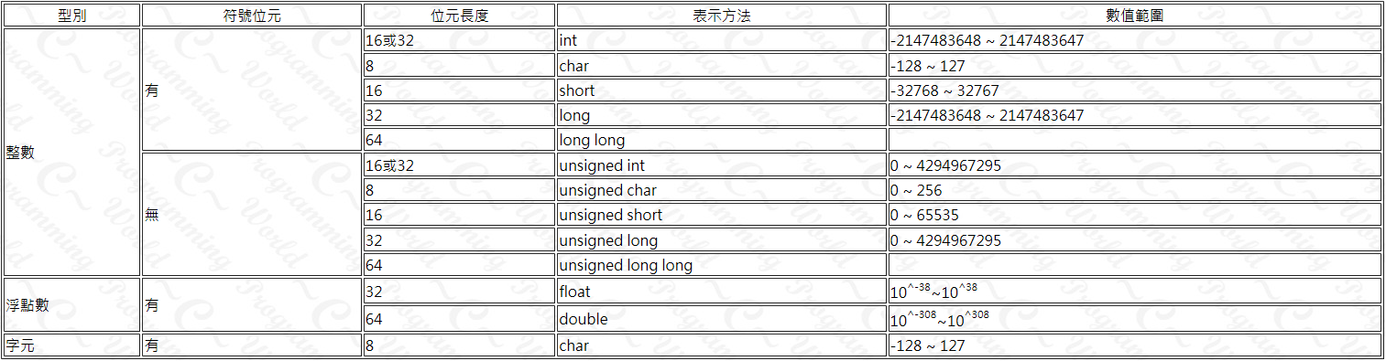
各個型態的數值範圍

Slide 6
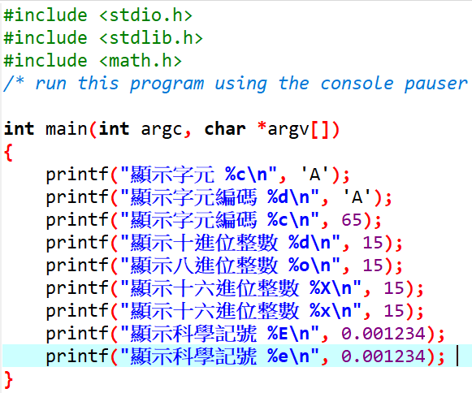
十進位八進位十六進位與科學記號

Slide 7
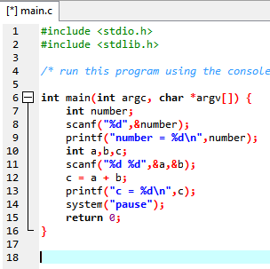
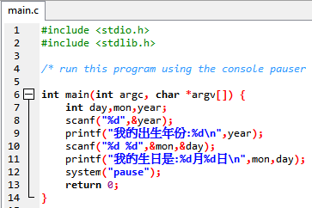
輸入訊息scanf
練習:設計一個紀錄使用者學號生日等等想輸入的資訊，並在最後印出讓使用者確認

Slide 8
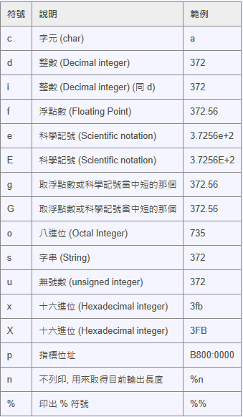
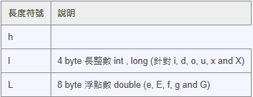
scanf內部各種型態
其中以 % 開頭的稱為格式描述區 (Format specifiers)，格式描述區有複雜的參數型態，稱為描述元 (specifier)，下表說明了描述元當中符號的意義，並列出其使用範例。
另外，有時在格式描述區當中還會指定變數長度欄位，說明取出後的變數長度，數字類型的欄位才會需要這樣指定，欄位的內容可能為 h, l 或 L，其意義如下所示。

